Slide 1
АРХИТЕКТУРА
СТИЛИ АРХИТЕКТУРЫ РАЗЛИЧНЫХ ЭПОХ И СТРАН
“АРХИТЕКТУРА- ТОЖЕ ЛЕТОПИСЬ МИРА:ОНА ГОВОРИТ ТОГДА, КОГДА УЖЕ МОЛЧАТ И ПЕСНИ, И ЛЕГЕНДЫ! ”
НИКОЛАЙ ГОГОЛЬ

Slide 2
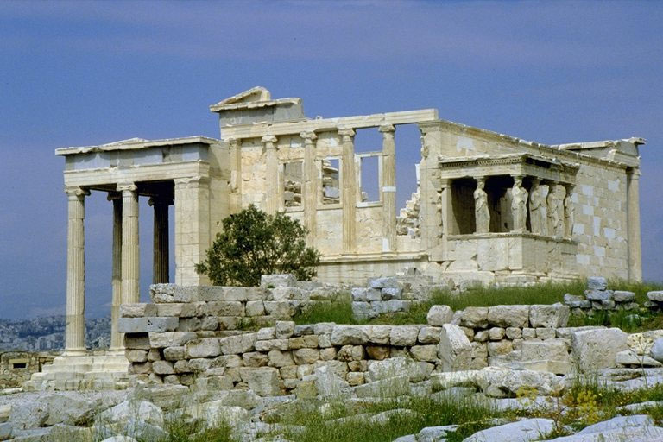

Slide 3
ПОНЯТИЕ «АРХИТЕКТУРА»
СЛОВО«АРХИТЕКТУРА»ПРОИСХОДИТ ОТ ГРЕЧЕСКОГОСЛОВА«ARCHITECTON»,ЧТО ЗНАЧИТ «МАСТЕР-СТРОИТЕЛЬ».
АРХИТЕКТУРА— ЭТО СТРОИТЕЛЬНОЕ ИСКУССТВО,ВИД ТВОРЧЕСТВА, ФОРМИРУЮЩЕГО ДЕЙСТВИТЕЛЬНОСТЬ ПО ЗАКОНАМ КРАСОТЫ.
АРХИТЕКТУРА ВЫРАЖАЕТ ХАРАКТЕР ЭПОХИ.НА НЕЕ ВОЗДЕЙСТВУЮТ СОЦИАЛЬНЫЕ ФАКТОРЫ: ХАРАКТЕР ОБЩЕСТВЕННОГО УСТРОЙСТВА, ГОСПОДСТВУЮЩАЯ ИДЕОЛОГИЯ.ВО ВСЕ ВРЕМЕНА И У ВСЕХ НАРОДОВ СУЩЕСТВОВАЛИ ОСОБЫЕ ПРЕДСТАВЛЕНИЯ О КРАСОТЕ И ХУДОЖЕСТВЕННОЙ ГАРМОНИИ АРХИТЕКТУРНОГО СТИЛЯ.

Slide 4
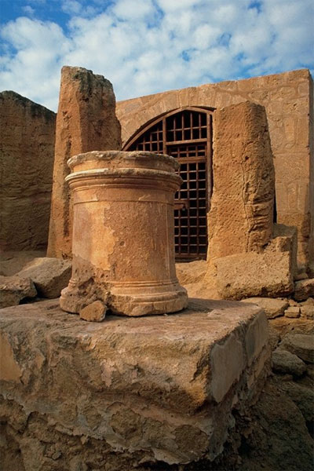
АНТИЧНАЯ АРХИТЕКТУРА
ТЕРМИН «АНТИЧНЫЙ» БЫЛ ВВЕДЕН ИТАЛЬЯНСКИМИ ГУМАНИСТАМИ В ЭПОХУ ВОЗРОЖДЕНИЯ ДЛЯ ОПРЕДЕЛЕНИЯ ГРЕКО-РИМСКОЙ КУЛЬТУРЫ, ДРЕВНЕЙШЕЙ ИЗ ИЗВЕСТНЫХ В ТО ВРЕМЯ. ПЕРИОД АНТИЧНОСТИ НАЧИНАЕТСЯ В 3-ЕМ ТЫСЯЧЕЛЕТИИ ДО Н. Э. И ЗАКАНЧИВАЕТСЯ В V В. Н. Э.( ЛАТ. antiquus– ДРЕВНИЙ).

Slide 5
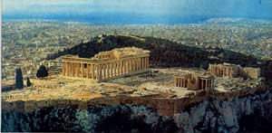
ИСТОРИЮ АНТИЧНОГО МИРА ПРИНЯТО ДЕЛИТЬ НА НЕСКОЛЬКО ПЕРИОДОВ:
ДРЕВНЕЙШИЙ ПЕРИОД
АРХАИЧЕСКИЙ ПЕРИОД
КЛАССИЧЕСКИЙ ПЕРИОД
ЭЛЛИНИЧЕСКИЙ ПЕРИОД

Slide 6
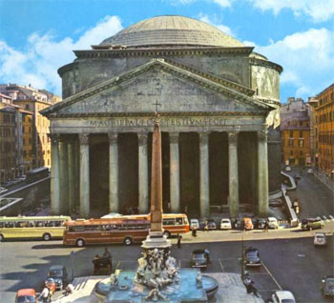
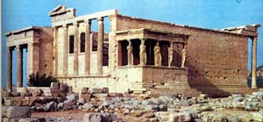

Slide 7
ГРЕЧЕСКАЯ АРХИТЕКТУРА
В конце II тысячелетия до н.э. на Пелопоннесский полуостров пришли представители других греческих племен – дорийцы, ионийцы и эолийцы. Страна, в которой они оказались, изобиловала материалами – глиной, пригодной для обжига, деревом, но прежде всего камнем, от грубого известняка до тонкозернистого мрамора На этих территориях с изрезанным морским берегом образовались города-государства, ревностно защищавшие свою независимость. Превыше всего граждане ставили процветание государства и повышение его благосостояния, возводя общественные здания и устанавливая статуи.

Slide 8
ГРЕЧЕСКАЯ АРХИТЕКТУРА
Греческая архитектура была, архитектурой храмовой. Греческий храм служил исключительно помещением для статуи божества. Он возник из микенского мегарона. Греческий храм стал основным типом общественного здания.

Slide 9
ХРАМЫ ГРЕЦИИ.
Греки представляли своих богов антропоморфными существами, бессмертными и более могущественными, чем обычные мужчины и женщины, однако интересы, страсти и слабости богов носили вполне «человеческий» характер.
Будучи жилищем божества, храм должен был обладать ясной и рационально построенной формой. Cложными архитектурными конструкциями обладали простиль, где перед храмом в антах ставился портик со свободностоящими колоннами, и амфипростиль, в котором такие портики располагались с обоих торцов.
В более крупных храмах к одной из перечисленных архитектурных форм добавлялась колоннада, окружавшая здание с четырех сторон.

Slide 10
ХРАМЫ ГРЕЦИИ
ХРАМ ГЕРЫ
ПАРФЕНОН
АКРОПОЛЬ

Slide 11
ХРАМ ГЕРЫ
Одной из наиболее ранних известных нам храмовых построек был храм Геры в Олимпии. Но на его месте найдены только мраморные архитектурные детали и обломки, но известно, что первоначально колонны были деревянными, причем есть подтверждения тому, что замена дерева мрамором осуществлялась постепенно, по мере того, как деревянные части постройки сгнивали, утрачивая прочность. Однако довольно тяжелые пропорции самых древних мраморных колонн, сохранившихся до нашего времени, свидетельствуют о понимании их роли именно в работе каменной конструкции. Мастера шлифовали каждую деталь, пока века экспериментирования не привели к утонченности и совершенству ПАРФЕНОНА

Slide 12
ПАРФЕНОН
Несомненная простота и дизайн Парфенона восхищает всех. Эта известное во всем мире сооружение, полное красоты и гармонии является на самом деле храмом Девы (по гречески «парфена») Афины. Он построен в дорическом стиле из мрамора добытого на горе Пендели, на том же самом месте, где стояли два его предшественника. Парфенон строили 15 лет (447-432 до н.э.).Тонкое равновесие белых колонн Парфенона, стоящих на фоне голубого неба, восхищает поколения и поколения, и служит вечным символом души и гения человечества.

Slide 13
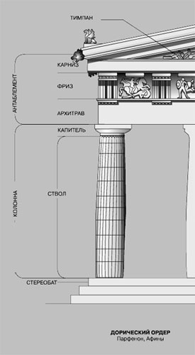
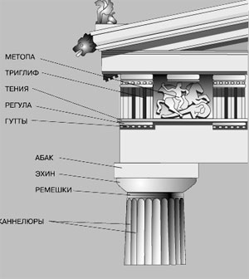
ПАРФЕНОН. АФИНЫ.

Slide 14
АКРОПОЛЬ
Никто и ничто не может устоять перед красотой Акрополя – 156-ти метровой известняковой скалой, изящной короной города Афин.Археологические раскопки на склоне и вершине Акрополя, открыли нам, что это Священная Скала была впервые населена в Неолитический период, 6000 лет тому назад.Первый каменный храм был построен на Акрополе в начале 6-го века до н.э. , заменив деревянный, и служил он культу Богине Афине. Некоторые скульптуры с его фронтона приютились в Музее Акрополя. Во время Персидских войн Акрополь был разграблен (480-479 до н.э.). Роскошные памятники, которые мы видим сегодня, относятся к великой эпохе, когда во главе Перикла произошла реконструкция святилищ (460-429 до н.э.). С этого времени и на протяжении всего Средневековья, Акрополь остался нетронутым, и только в 1687-м году некоторые сооружения были частично разрушены.

Slide 15
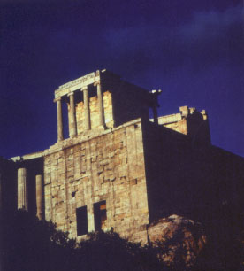

Slide 16
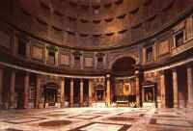
ДРЕВНИЙ РИМ
Архитектура Древнего Рима делится на несколько периодов:
Республиканский период
(V — I вв. до н. э.)
Императорский период
(31 г. до н. э. — V в. н. э. )
Время императора Константина
(306—337 гг. н. э.)

Slide 17
ПАНТЕОН
ПАНТЕОН (греч. храм, посвященный всем богам), единственное сохранившееся в Риме (высотой 43 м), величайшее античное купольное сооружение. Пантеон был построен в 115—125 гг. при Адриане на месте аналогичного храма 27 г. до н.э., воздвигнутого Агриппой, но в 110 г. уничтоженного ударом молнии. С VII в. находится во владении папы и является христианской церковью (Санта Мария Ротонда). В ней среди прочих находится гробница Рафаэля. В честь Пантеона в 1791г. классицистическая церковь св. Женевьевы, покровительницы Парижа, была переименована во Французский Пантеон (с тех пор — храм почета). Свое название он получил потому, что вместе со статуями Марса и Венеры там были установлены статуи многих других богов. среди богов была поставлена статуя обожествленного Юлия Цезаря, Августа, Агриппа.

Slide 18
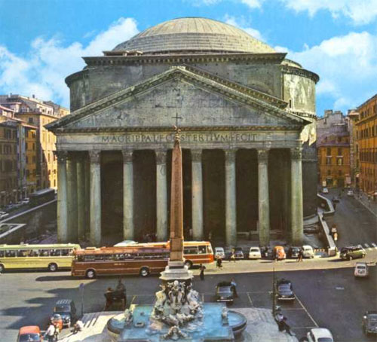

Slide 19
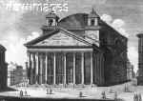
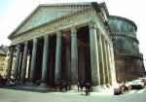
ПАНТЕОН
В строительных работах участвовал скульптор Диоген из Афин и, несомненно, другие греческие скульпторы и архитекторы. Пантеон был воздвигнут как храм богов дома Юлиев (а ими, помимо Марса и Венеры, были практически все римские боги). После Форума и Колизея величественнейший памятник римского зодчества и единственный древнеримский храм, стены и своды которого остались неприкосновенными-ПАНТЕОН.

Slide 20
КОЛИЗЕЙ
В 70-90 ГГ. Н. Э. БЫЛ ПОСТРОЕН САМЫЙ БОЛЬШОЙ АМФИТЕАТР ДРЕВНЕГО РИМА—ОВАЛЬНЫЙ В ПЛАНЕ КОЛИЗЕЙ, РАСЧИТАННЫЙ НА 56 ТЫСЯЧ ЗРИТЕЛЕЙ. ЕГО ДИАМЕТРЫ 188 И 156 М, ВЫСОТА 48,5 М. АРХИТЕКТУРНАЯ СИСТЕМА КОЛИЗЕЯ ПРЕДСТАВЛЯЕТ СОБОЙ ТРИ ЯРУСА КОРПИЧНОБЕТОННЫХ ОПОР, ПОДДЕРЖИВАЮЩИХ ОБЛИЦОВАННЫЕ МРАМОРОМ МЕСТА ДЛЯ ЗРИТЕЛЕЙ. ГАЛЕРЕИ ДВУХ НИЖНИХ ЯРУСОВ — ТРАДИЦИОННЫЕ ЦИЛИНДРИЧЕСКИЕ СВОДЫ, В ПОСТРОЕННОМ ПОЗДНЕЕ ТРЕТЬЕМ ЯРУСЕ ПРИМЕНЕНЫ КРЕСТОВЫЕ СВОДЫ, ОБРАЗОВАННЫЕ ПЕРЕСЕЧЕНИЕМ ДВУХ ЦИЛИНДРИЧЕСКИХ . СТЕНА ЗАВЕРШЕНА ВЫСОКИМ АТТИКОМ — СТЕНКОЙ НАД ВЕНЧАЮЩИМ КАРНИЗОМ. ГИГАНТСКАЯ ОБДИЦОВАННАЯ ТРАВЕРТИНОМ ПОВЕРХНОСТЬ СТЕН КОЛИЗЕЯ ПРОИЗВОДИЛА ВПЕЧАТЛЕНИЕ МОЩИ И СИЛЫ.

Slide 21
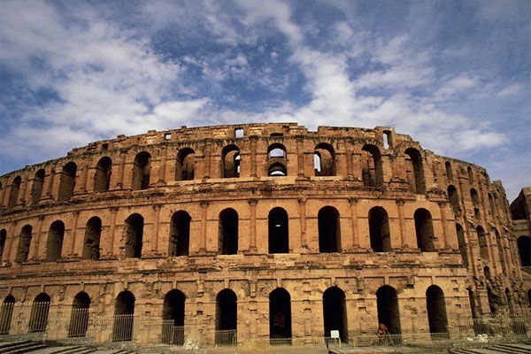

Slide 22
ВИЗАНТИЙСКАЯ АРХИТЕКТУРА
СОФИЯ В КОНСТАНТИНОПОЛЕ
СОФИЯ В КОНСТАНТИНОПОЛЕ—ВЫДАЮЩЕЕСЯ ПРОИЗВЕДЕНИЕ ВИЗАНТИЙСКОГО ЗОДЧЕСТВА.ГЛАВНЫЙ СОБОР СТОЛИЦЫ ИМПЕРИИ, СТРОИЛИ МАСТЕРА АНФИМИЙ И ИСИДОР.ОСНОВНАЯ СЛОЖНОСТЬ, КОТОРУЮ ИМ ПРИШЛОСЬ ПРЕОДОЛЕТЬ ПРИ СТРОИТЕЛЬСТВЕ ХРАМА СВЯТОЙ СОФИИ, ЗАКЛЮЧАЛАСЬ В ГРАНДИОЗНЫХ РАЗМЕРАХ ПОСТРОЙКИ, ЗАКАЗАННОЙ ИМПЕРАТОРОМ ЮСТИНИАНОМ.ВИЗАНТИЙЦЫ НЕ ИМЕЛИ ПОД РУКОЙ СЫРЬЯ ДЛЯ ПРОИЗВОДСТВА БЕТОНА, ПОЭТОМУ ШЕДЕВРОМ АРХИТЕКТУРНОЙ МЫСЛИ АНФИМИЯ И ИСИДОРА СТАЛА ГИГАНТСКАЯ ПОЛУСФЕРА ГЛАВНОГО КУПОЛА,ПОДДЕРЖИВАЕМАЯ «СКЕЛЕТОМ» ХИТРОСПЛЕТЕННЫХ МНОГОЧИСЛЕННЫХ АРОК И СВОДОВ,НЕСУЩИМ ОСНОВНУЮ НАГРУЗКУ.ГЛАВНЫЙ СОБОР ИМПЕРИИ НЕ МОГ ОСТАТЬСЯ БЕЗ ВНУТРЕННЕГО УКРАШЕНИЯ—СВЕРКАЮЩИХ МОЗАИК.

Slide 23
РУССКОЕ СРЕДНЕВЕКОВЬЕ
РУССКОЕ ИСКУССТВО ЭПОХИ СРЕДНЕВЕКОВЬЯ НАЧИНАЯ С X в. И ДО КОНЦА XVІІ СТОЛЕТИЯ НЕРАЗРЫВНО СВЯЗАНО С ЦЕРКОВЬЮ И ХРИСТИАНСКОЙ ВЕРОЙ.В КИЕВСКОЙ РУСИ В X І СТОЛЕТИИ БЫЛО СОЗДАНО МНОГО ВЕЛИКОЛЕПНЫХ ХРАМОВ, УКРАШЕННЫХ МОЗАИКАМИ И ФРЕСКАМИ. ВСЕ ДРЕВНЕРУССКИЕ ПОСТРОЙКИ ТОГО ВРЕМЕНИ БЫЛИ ДЕРЕВЯННЫМИ ИЛИ ДЕРЕВОЗЕМЛЯНЫМИ.ПЕРВЫЕ МОНУМЕНТАЛЬНЫЕ ЦЕРКВИ НА РУСИ БЫЛИ ПОСТРОЕНЫ ПО ВИЗАНТИЙСКОМУ ОБРАЗЦУ. АРХИТЕКТУРА ДЕРЕВЯННЫХ ЦЕРКВЕЙ БЫЛА ТРЕХ ТИПОВ:КЛЕТСКИЕ ЦЕРКВИ, ВОСЬМИУГОЛЬНЫЕ И ЯРУСНЫЕ.В СЕРЕДИНЕ XVІІ в. РАЗВИЛСЯ НОВЫЙ СТИЛЬ ЦЕРКОВНОЙ АРХИТЕКТУРЫ: ДВОЙНЫЕ И ТРОЙНЫЕ ДЕКОРАТИВНЫЕ ШАТРЫ, ПОСТАВЛЕННЫЕ НА СОМКНУТЫЙ СВОД.ПЕРВЫЕ КАМЕННО-КИРПИЧНЫЕ ЗДАНИЯ НА РУСИ БЫЛИ ВОЗВЕДЕНЫ В КИЕВЕ В 90-Х ГОДАХ X в.

Slide 24
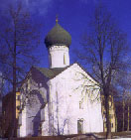
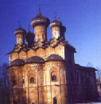
ЦЕРКОВЬ ДВЕНАДЦАТИ АПОСТОЛОВ НА ПРОПАСТЯХ. 1454г.
ЦЕРКОВЬ СИМЕОНА БОГОПРИИМЦА ЗВЕРИНА МОНАСТЫРЯ. 1467г.

Slide 25
РОМАНСКИЙ СТИЛЬ
ТЕРМИН «РОМАНСКОЕ ИСКУССТВО» ПОЯВИЛСЯ В НАЧАЛЕ XIX СТОЛЕТИЯ.СТАНОВЛЕНИЕ РОМАНСКОГО ИСКУССТВА В РАЗЛИЧНЫХ СТРАНАХ И ОБЛАСТЯХ ЕВРОПЫ ПРОИСХОДИЛО НЕРАВНОМЕРНО.НАЧАЛАСЬ МАССОВАЯ ПОСТРОЙКА И РЕКОНСТРУКЦИЯ ЦЕРКВЕЙ.ТАК ФОРМИРОВАЛСЯ ПЕРВЫЙ ОБЩЕЕВРОПЕЙСКИЙ СТИЛЬ: РОЖДАЛАСЬ РОМАНСКАЯ АРХИТЕКТУРА.ИМЕННО АРХИТЕКТУРА, И ПРЕЖДЕ ВСЕГО МОНАСТЫРСКАЯ, ЗАНЯЛА ВЕДЩЕЕ ПОЛОЖЕНИЕ В РОМАНСКОМ ИСКУССТВЕ.В РОМАНСКОЙ АРХИТЕКТУРЕ МОЖНО ВЫДЕЛИТЬ ЗАМКОВУЮ И ЦЕРКОВНУЮ АРХИТЕКТУРУ.

Slide 26
ЦЕРКОВНАЯ АРХИТЕКТУРА
КРУПНЫЕ МОНАСТЫРИ ОБЛАДАЛИ ГРОМАДНОЙ ВЛАСТЬЮ И БОГАТСТВАМИ.В МОНАСТЫРЯХ СОЗДАВАЛИСЬ ПРЕКРАСНЫЕ ПРОИЗВЕДЕНИЯ АРХИТЕКТУРЫ, СКУЛЬПТУРЫ, ЖИВОПИСИ.ОТ СВЯТЫНЬ ЛЮДИ ЖДАЛИ ПОМОЩИ И ЧУДА—ВЕРИЛИ, ЧТО МОЩИ СВЯТЫХ МОГУТ ИСЦЕЛЯТЬ БОЛЕЗНИ И ЗАЩИЩАТЬ ОТ НЕСЧАСТИЙ.ГЛАВНЫЕ ХРИСТИАНСКИЕ СВЯТЫНИ НАХОДИЛИСЬ В ИЕРУСАЛИМЕ, РИМЕ, НА СЕВЕРЕ ИСПАНИИ И Т.Д.

Slide 27
ЦЕРКОВНАЯ АРХИТЕКТУРА
АРХИТЕКТУРА ЦЕРКВЕЙ ПОДЧИНЯЛАСЬ ИХ ГЛАВНОЙ ЗАДАЧЕ — ВМЕСТИТЬ БОЛЬШОЕ КОЛИЧЕСТВО ЛЮДЕЙ. РАЗМЕРЫ ЦЕРКВЕЙ УВЕЛИЧИВАЛИСЬ,ЧТО ПОВЛЕКЛО ЗА СОБОЙ СОЗДАНИЕ НОВЫХ КОНСТРУКЦИЙ СВОДОВ И ОПОР:ЦИЛИНДРИЧЕСКИЕ И КРЕСТОВЫЕ СВОДЫ, МАССИВНЫЕ ТОЛСТЫЕ СТЕНЫ, КРУПНЫЕ ОПОРЫ,ОБИЛИЕ ГЛАДКИХ ПОВЕРХНОСТЕЙ—ХАРАКТЕРНЫЕ ЧЕРТЫ РОМАНСКОЙ ЦЕРКВИ.

Slide 28
ЗАМКОВАЯ АРХИТЕКТУРА
В РОМАНСКИЙ ПЕРИОД ИЗМЕНИЛАСЬ СВЕТСКАЯ АРХИТЕКТУРА.ЗАМКИ СТАЛИ КАМЕННЫМИ И ПРЕВРАТИЛИСЬ В НЕПРИСТУПНЫЕ КРЕПОСТИ.НА ВЕРШИНЕ БАШНИ ВЫСТАВЛЯЛИ ДОЗОР.ЗА КРЕПОСТНОЙ СТЕНОЙ НАХОДИЛИСЬ МНОГОЧИСЛЕННЫЕ ХОЗЯЙСТВЕННЫЕ ПОСТРОЙКИ.КАК ПРАВИЛО ЗАМОК БЫЛ ОКРУЖЕН ГЛУБОКИМ РВОМ.КАК НИ В ОДНОЙ СТРАНЕ ЗАПАДНОЙ ЕВРОПЫ, В ИСПАНИИ РАЗВЕРНУЛОСЬ СТРОИТЕЛЬСТВО ЗАМКОВ-КРЕПОСТЕЙ.НАСТОЯЩЕЙ СТРАНОЙ ЗАМКОВ СТАЛО КОРОЛЕВСТВО КАСТИЛИЯ.ОДИН ИЗ САМЫХ РАННИХ ЗАМКОВ РОМАНСКОГО ПЕРИОДА—КОРОЛЕВСКИЙ ДВОРЕЦ АЛЬКАСАР —БЫЛ ПОСТРОЕН В I X В. В СЕГОВИИ.

Slide 29
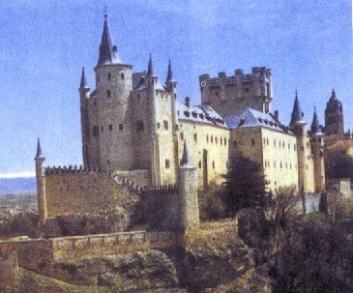

Slide 30
ГОТИЧЕСКИЙ СТИЛЬ
НАИМЕНОВАНИЕ «ГОТИЧЕСКОЕ ИСКУССТВО» ВОЗНИКЛО В ЭПОХУ ВОЗРОЖДЕНИЯ.ГОТИЧЕСКИМ НАЗВАЛИ ИСКУССТВО, КОТОРОЕ НЕ СЛЕДОВАЛО АНТИЧНЫМ ТРАДИЦИЯМ.В РАЗЛИЧНЫХ ЕВРОПЕЙСКИХ СТРАНАХ ГОТИКА ИМЕЛА СВОИ ХАРАКТЕРНЫЕ ОСОБЕННОСТИ И ХРОНОЛОГИЧЕСКИЕ РАМКИ, НО ЕЕ РАССВЕТ ПРИХОДИТСЯ НА XІІІ— XІVвв.ГОТИЧЕСКИЕ СОБОРЫ БЫЛИ ЛЕГКИ И УСТРЕМЛЕННЫ ВВЫСЬ, ЭТО СВЯЗАНО С ТЕМ,ЧТО В ГОТИЧЕСКОЙ АРХИТЕКТУРЕ СТАЛИ ИСПОЛЬЗОВАТЬ НОВУЮ КОНСТРУКЦИЮ СВОДОВ.ГОТИЧЕСКОЕ ИСКУССТВО ПЕРВОНАЧАЛЬНО ВОЗНИКЛО И РАЗВИВАЛОСЬ ВО ФРАНЦУЗСКОЙ ПРОВИНЦИИ ИЛЬ-ДЕ-ФРАНС.К ВЫДАЮЩИМСЯ ПРОИЗВЕДЕНИЯМ ЗРЕЛОЙ ГОТИЧЕСКОЙ АРХИТЕКТУРЫ ОТНОСИТСЯ СОБОР В АМЬЕНЕ (1218—1268гг.) — ДЛИНОЙ 145 И ВЫСОТОЙ 142,5 МЕТРА— САМЫЙ КРУПНЫЙ ВО ФРАНЦИИ. ГОТИЧЕСКОЕ ИСКУССТВО— ОДНО ИЗ ЯРЧАЙШИХ ДОСТИЖЕНИЙ СРЕДНЕВЕКОВЬЯ.

Slide 31
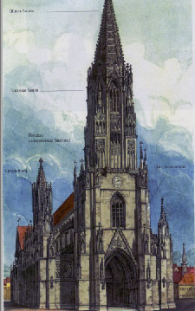
ШПИЛЬ БАШНИ
ЗАПАДНАЯ БАШНЯ
ПИНАКЛЬ (ДЕКОРАТИВНАЯ БАШЕНКА)
СРЕДНИЙ НЕФ
ЗАПАДНЫЙ ПОРТАЛ

Slide 32
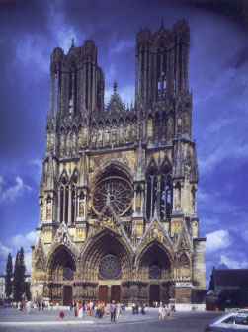
СОБОР В АМЬЕНЕ. ЗАПАДНЫЙ ФАСАД.1220—1236гг.

Slide 33
РЕНЕССАНС
В XIII—XIV вв. в городах-республиках Италии начала формироваться новая светская культура, проникнутая гуманизмом античности.Движение за возрождение античной цивилизации получило название Ренессанса (фр. —возрождение).Время архитектуры Ренессанса в Италии —XV —XVIвв., основные периоды —ранний, высокий и поздний Ренессанс.Наиболее характерные памятники сохранились во Флоренции, где работал виднейший архитектор раннего Ренессанса Ф. Брунеллески.

Slide 34
РЕНЕССАНС
В 1421 —1444 гг. построено первое в истории зодчества здание детского приюта —Оспедале дельи Инноченти (что в переводе с итальянского означает «госпиталь и приют невинных»).Продуманный четкий план, прекрасные легкие пропорции, простые формы создают впечатление равновесия и гармонии.В постройке Брунеллески выражена одна из главных особенностей ранней ренессансной архитектуры:предназначенная для людей, она по масштабам соразмерна человеку, приближена к его реальному росту в отличие от готических построек с высокими сводами.

Slide 35
АРХИТЕКТУРА БАРОККО
Наиболее характерные черты итальянской архитектуры XVII в. воплотились в памятниках Рима . Этот стиль соединил постройки разных эпох в архитектурное целое. В римской архитектуре барокко появились новые типы храма, городской площади и дворцового ансамбля. Основные черты барокко:эмоциональная выразительность, масштабность и насыщенность движением. Первым образцом стиля можно считать церковь Иль-Джезу, возведенную к 1575 г. архитекторами Джакомо Бароцци да Виньола и Джакомо делла Порта для монашеского ордена иезуитов. Огромный вклад в создание церковной архитектуры барокко внесли три мастера: Карло Мадерна, Франческо Борромини, Лоренцо Бернини.

Slide 36
АРХИТЕКТУРА БАРОККО
В XVII столетии в Италии возводилось много дворцовых ансамблей. Мастера барокко стремились соединить в них черты городских и загородных построек. Яркий образец такого подхода — палаццо (дворец) Барберини (1625 —1663 гг.) Его строительство начал Мадерна и завершили Борромини и Бернини. В основу стиля барокко легли религиозные идеи: «Человек должен покаяться в грехах, привести душу в полное подчинение воле Божьей и тем самым приблизиться к познанию истины и воссоединению с Богом.»

Slide 37
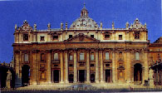
КАРЛО МАДЕОНА СОБОР СВЯТОГО ПЕТРА.1607—1617гг.РИМ.

Slide 38
КЛАССИЦИЗМ
КЛАССИЦИЗМ— ИДЕЙНО-ХУДОЖЕСТВЕННОЕ НАПРАВЛЕНИЕ И СТИЛЬ В ЕВРОПЕЙСКОМ ИСКУССТВЕ XVII в.
РАССМАТРИВАЛ АНТИЧНОСТЬ КАК ЭТИЧЕСКУЮ И ХУДОЖЕСТВЕННУЮ НОРМУ. ЕМУ СВОЙСТВЕННЫ ПЛАСТИЧЕСКАЯ ГАРМОНИЯ И ЯСНОСТЬ.
ДОСЛОВНО «КЛАССИЦИЗМ» МОЖНО ПЕРЕСЕСТИ КАК «ОСНОВАННЫЙ НА КЛАССИКЕ», Т. Е. ПРОИЗВЕДЕНИЯ ИСКУССТВА, КОТОРЫЕ ПРИЗНАНЫ ОБРАЗЦАМИ СОВЕРШЕНСТВА, ИДЕАЛОМ.
СИСТЕМА ХУДОЖЕСТВЕННОГО ОБРАЗОВАНИЯ КЛАССИЦИЗМА СТРОИЛАСЬ НА ИЗУЧЕНИИ АНТИЧНОСТИ И ИСКУССТВА ВОЗРОЖДЕНИЯ.

Slide 39
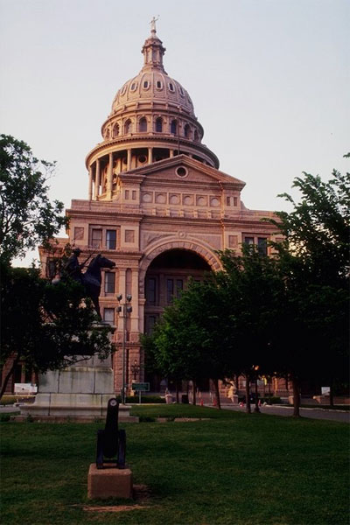
СОБОР ДОМА ИНВАЛИДОВ.
1680—1706 ГГ.
ПАРИЖ.

Slide 40
АРХИТЕКТУРА КЛАССИЦИЗМА
В ПЕРВОЙ ПОЛОВИНЕ XVII в. СТОЛИЦА ФРАНЦИИ ПРЕВРАТИЛАСЬ ИЗ ГОРОДА-КРЕПОСТИ В ГОРОД-РЕЗИДЕНЦИЮ. ОБЛИК ПАРИЖА ТЕПЕРЬ ОПРЕДЕЛЯЛИ НЕ КРЕПОСТНЫЕ СТЕНЫ И ЗАМКИ, А ДВОРЦЫ, ПАРКИ, РЕГУЛЯРНАЯ СИСТЕМА УЛИЦ И ПЛОЩАДЕЙ.
ВЕРШИНОЙ РАЗВИТИЯ НОВОГО НАПРАВЛЕНИЯ В АРХИТЕКТУРЕ СТАЛ ВЕРСАЛЬ— ГРАНДИОЗНАЯ ПАРАДНАЯ РЕЗИДЕНЦИЯ ФРАНЦУЗСКИХ КОРОЛЕЙ НЕДАЛЕКО ОТ ПАРИЖА.
ПОСТЕПЕННО КЛАССИЦИЗМ СТАЛ ПРОВОЗГЛАШАТЬ ПОЛИТИЧЕСКИЕ ИДЕАЛЫ, А ИСКУССТВО ПРЕВРАТИЛОСЬ В СРЕДСТВО ИДЕАЛОГИЧЕСКОЙ ПРОПАГАНДЫ.
В ЛУВРЕ ВОПЛОЩЕНЫ БЛИЗКИЕ ФРАНЦУЗАМ ИДЕИ И НАСТРОЕНИЯ: СТРОГОСТЬ И ТОРЖЕСТВЕННОСТЬ, МАСШТАБНОСТЬ И ПРЕДЕЛЬНАЯ ПРОСТОТА.

Slide 41
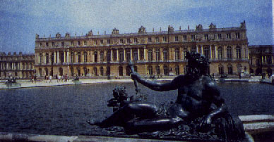
ЛУИ ЛЕВО, ЖЮЛЬ АРДУЭН-МАНСАР, АНДРЕ ЛЕНОТР. ВЕРСАЛЬ. 1669—1685гг.

Slide 42
РОКОКО
ВО ФРАНЦИИ, КОТОРАЯ В XVII в. СТАЛА РОДИНОЙ КЛАССИЦИЗМА, БАРОККО НЕ ПОЛУЧИЛО ШИРОКОГО РАСРОСТРАНЕНИЯ. В НАЧАЛЕ XVIIIв. ЗДЕСЬ ПОЯВИЛСЯ НОВЫЙ СТИЛЬ— РОКОКО (ОТ ФРАНЦ. ROCAILLE — «РАКОВИНА» )
ХАРАКТЕРНАЯ ЧЕРТА — ПРИСТРАСТИЕ К СЛОЖНЫМ, ИЗЫСКАНЫМ ФОРМАМ, ПРИЧУДЛИВЫМ ЛИНИЯМ, НАПОМИНАЮЩИМ ПРИХОТЛИВЫЙ СИЛУЭТ РАКОВИНЫ. ИСКУССТВО РОКОКО ОБРАЩЕНО К МИРУ ЧЕЛОВЕЧЕСКИХ ЧУВСТВ, НЕУЛОВИМЫХ, ТОНКИХ ОТТЕНКОВ НАСТРОЕНИЙ.
РОКОКО ВОЗНИКЛО В ПОСЛЕДНИИ ГОДЫ ПРАВЛЕНИЯ КОРОЛЯ ЛЮДОВИКА XIV (1643—1715 ГГ. ), НО В ОТЛИЧИИ ОТ ВСЕХ ПРДШЕСТВОВАВШИХ ЕМУ СТИЛЕЙ ФРАНЦУЗСКОЙ АРОХИТЕКТУРЫ НЕ БЫЛО ПРИДВОРНЫМ ИСКУССТВОМ. БОЛЬШИНСТВО ПОСТРОЕК РОКОКО — ЭТО ЧАСТНЫЕ ДОМА ФРАНЦУЗСКОЙ АРИСТОКРАТИИ: БОГАТЫЕ ГОРОДСКИЕ ОСОБНЯКИ («ОТЕЛИ») И ЗАГОРОДНЫЕ ДВОРЦЫ.

Slide 43
АРХИТЕКТУРА РОКОКО
ТИПИЧНЫМ ПРИМЕРОМ АРХИТЕКТУРЫ РОКОКО ЯВЛЯЕТСЯ ОТЕЛЬ СУБИЗ В ПАРИЖЕ, ПОСТРОЕНЫЙ ДЛЯ ПРИНЦА ДЕ СУБИЗА В 1705—1709 ГГ. КАК И ДРУГИЕ ОСОБНЯКИ, ОН ОТГОРОЖЕН ОТ ПРИЛЕГАЮЩИХ К НЕМУ УЛИЦ ВЫСОКОЙ СТЕНОЙ С РОСКОШНЫМИ ВЪЕЗДНЫМИ ВОРОТАМИ. В ЭТОМ ОТЕЛЕ ВСЕ УГЛЫ ЗАКРУГЛЕНЫ, НЕТ НИ ОДНОЙ ПРЯМОЙ ЛИНИИ.
В ЭПОХУ РОКОКО БЫЛ СОЗДАН ТАКЖЕ ОДИН ИЗ САМЫХ КРАСИВЫХ ГОРОДСКИХ АНСАМБЛЕЙ ФРАНЦИИ—АНСАМБЛЬ ТРЕХ ПЛОЩАДЕЙ В ОГРОДЕ НАНСИ В ЛОТАРИНГИИ, ПОСТРОЕННЫЙ В 1752—1755ГГ. АВТОРОМ ЭТОГО ПРОЕКТА БЫЛ ЭМАНЮЭЛЬ ЭРЕ ДЕ КОРНИ.
КОРОЛЕВСКАЯ ПЛОЩАДЬ —ПРЕДСТАВЛЯЕТ СОБОЙ КАК БЫ ОГРОМНЫЙ ПАРАДНЫЙ ДВОР, ПОЧТИ ОВАЛЬНЫЙ. В ЦЕНТРЕ РАСПОЛОЖЕН КОННЫЙ МОНЫМЕНТ ГЕРЦОГА СТАНИСЛАВА I.АНСАМБЛЬ В НАНСИ ХРОНОЛОГИЧЕСКИ ЗАВЕРШАЕТ ЭПОХУ РОКОКО.

Slide 44
ЭКЛЕКТИЗМ
УСЛОВНОЕ СОБИРАТЕЛЬНОЕ НАЗВАНИЕ ПЕРИОДА В РАЗВИТИИ АРХИТЕКТУРЫ И ПРИКЛАДНОГО ИСКУССТВА ЕВРОПЕЙСКИХ СТРАН И США СЕРЕДИНЫ И ВТОРОЙ ПОЛОВИНЫ XIX в.,ОТЛИЧАЮЩЕГОСЯ НЕРЕДКО МЕХАНИЧЕСКИМ СОЕДИНЕНИЕМ ЭЛЕМЕНТОВ РАЗНЫХ СТИЛЕЙ.СМЕШЕНИЕ ФОРМ РАЗЛИЧНЫХ СТИЛЕЙ ПРИВЕЛО К НАРУШЕНИЮ СВЯЗИ МЕЖДУ ФУНКЦИЕЙ, КОНСТРУКЦИЕЙ И ОБЛИКОМ АРХИТЕКТУРЫ.

Slide 45
НЕОКЛАССИЦИЗМ
идейно-художественное направление и стиль в европейском искусстве второй половины XVIII—начала XIX в.; направление в европейском искусстве начала XX в., считающие классические традиции искусства античности , Возрождение и классицизма высшей художественной нормой, идеалом и недосягаемым образцом.

Slide 46
НЕОКЛАССИЦИЗМ
Важнейшую роль в архитектуре английского неоклассицизма сыграли два мастера—Уильям Чемберс и Роберт Адам.Этот стиль нередко называют просто «стилем Адама» в честь его творца.Интерьеры Адама еще при жизни мастера многие считали высшим достижением английской архитектуры того времени.Историю англ. Неоклассицизма XVIII в. завершают 2 архитектора: Джорж Дэнс Младший и сэр Джон Соун. Джон Соун был главным архитектором здания Английского банка и посвятил его строительству значительную часть жизни и именно этот архитектор подвел своеобразный итог английскому неоклассицизму XVIII в.

Slide 47
МОДЕРН
МОДЕРН—СТИЛЬ В ЕВРОПЕЙСКОМ И АМЕРИКАНСКОМ ИСКУССТВЕ КОНЦА XIX—НАЧАЛА XX в.,ИСПОЛЬЗОВАВШИЙ НОВЫЕ ТЕХНИКО-КОНСТРУКТИВНЫЕ СРЕДСТВА,СВОБОДНУЮ ПЛАНИРОВКУ, СВОЕОБРАЗНЫЙ АРХИТЕКТУРНЫЙ ДЕКОР ДЛЯ СОЗДАНИЯ НЕОБЫЧНЫХ, ПОДЧЕРКНУТО ИНДИВИДУАЛИЗИРОВАННЫХ ЗДАНИЙ, ВСЕ ЭЛЕМЕНТЫ КОТОРЫХ ПОДЧИНЯЛИСЬ ЕДИНОМУ ОРНАМЕНТАЛЬНОМУ РИТМУ И ОБРАЗНО-СИМВОЛИЧЕСКОМУ ЗАМЫСЛУ.ИЗОБРАЗИТЕЛЬНОЕ И ДЕКОРАТИВНО-ПРИКЛАДНОЕ ИСКУССТВО МОДЕРНА ОТЛИЧАЕТ ПОЭТИКА СИМВОЛИЗМА, ДЕКОРАТИВНЫЙ РИТМ ГИБКИХ, ТЕКУЧИХ ЛИНИЙ, СТИЛИЗОВАННЫЙ РАСТИТЕЛЬНЫЙ УЗОР.ДЛЯ НЕГО ХАРАКТЕРНЫ ПРОСТАЯ ВЫРАЗИТЕЛЬНОСТЬ ПЛАВНЫХ ЛИНИЙ, ЖИВОПИСНЫХ ЦВЕТОВЫХ РЕШЕНИЙ,ИСПОЛЬЗОВАНИЕ НОВЫХ МАТЕРИАЛОВ,ОСВОБОЖДЕНИЕ ОТ СИММЕТРИИ И КЛАССИЧЕСКИХ ФОРМ.

Slide 48
МОДЕРН
ИДЕОЛОГОМ НОВОГО СТИЛЯ В АРХИТЕКТУРЕ БЫЛ БЕЛЬГИЕЦ ван де ВЕЛДЕ,РАБОТАВШИЙ В ГЕРМАНИИ. В ТВОРЧЕСТВЕ ИСПАНСКОГО АРХИТЕКТОРА А.ГАУДИ (1852—1924) ДАЖЕ НЕСУЩИЕ КОНСТРУКЦИИ ИМЕЮТ СИЛУЭТ «ЛЬЮЩИХСЯ ЛИНИЙ» В СТИЛЕ МОДЕРН СТРОИЛИСЬ ГОРОДСКИЕ ОСОБНЯКИ И ЗАГОРОДНЫЕ ВИЛЛЫ.

Slide 49
ФУНКЦИОНАЛИЗМ
НАПРАВЛЕНИЕ В АРХИТЕКТУРЕ XX в.,УТВЕРЖДАЮЩЕЕ ГЛАВЕНСТВО ПРАКТИЧЕСКИХ ФУНКЦИЙ, ЖИЗНЕННЫХ ЧЕЛОВЕЧЕСКИХ ПОТРЕБНОСТЕЙ В ОПРЕДЕЛЕНИИ ПЛАНОВ И ФОРМ СООРУЖЕНИЙ. В БАУХАУЗЕ—ХУДОЖЕСТВЕННО-ПРОМЫШЛЕННОМ УЧИЛИЩЕ г.ВЕЙМАРА, КОТОРОЕ БЫЛО ОСНОВАНО АРХИТЕКТОРОМ В. ГРОПИУСОМ, ЗАРОЖДАЕТСЯ НОВОЕ ТЕЧЕНИЕ В АРХИТЕКТУРЕ—ФУНКЦИОНАЛИЗМ,ПРОВОЗГЛАСИВШИЙ ИДЕЮ СИНТЕЗА ИСКУССТВА И ТЕХНИКИ ОСНОВНОЙ ОСНОВОЙ СОВРЕМЕННОГО ФОРМООБРАЗОВАНИЯ. ФУНКЦИОНАЛИЗМ ТРЕБОВАЛ СТРОГОГО СООТВЕТСТВИЯ ЗДАНИЙ ПРОТЕКАЮЩИМ В НИХ ПРОИЗВОДСТВЕННЫМ И БЫТОВЫМ ПРОЦЕССАМ.

Slide 50
ЗАКЛЮЧЕНИЕ
ИТАК ВЫ УЖЕ ДОЛЖНО БЫТЬ ПОНЯЛИ, ЧТО ФУНКЦИОНАЛЬНАЯ, КОНСТРУКТИВНАЯ И ЭСТЕТИЧЕСКАЯ ОСОБЕННОСТИ АРХИТЕКТУРЫ ИЗМЕНЯЛИСЬ В ХОДЕ ИСТОРИЧЕСКОГО ПРОЦЕССА И ВОПЛОЩАЛИСЬ В АРХИТЕКТУРНЫХ СТИЛЯХ.
ИСТОРИЯ ПОКАЗЫВАЕТ НАМ ПОСТОЯННО РАЗВИВАЮЩУЮСЯ, ИЗМЕНЯЮЩУЮСЯ АРХИТЕКТУРУ В ПРОЦЕССЕ БОРЬБЫ НОВОГО СО СТАРЫМ, ИЗМЕНЕНИЯ ОБЩЕГО ХУДОЖЕСТВЕННОГО СТИЛЯ ПРИ НАЦИОНАЛЬНОМ СВОЕОБРАЗИИ АРХИТЕКТУРЫ КАЖДОЙ СТРАНЫ. ОДНАКО В КАЖДОМ ПЕРИОДЕ БЫЛИ УСТОЙЧИВЫЕ ПРИЗНАКИ, ОПРЕДЕЛЯЮЩИЕ СТИЛЬ. ОТРАЖАЮЩИЙ ОПРЕДЕЛЕННУЮ ЭПОХУ СТИЛЬ ОТМИРАЕТ С НЕЙ И НЕ МОЖЕТ БЫТЬ ПОЛНОСТЬЮ ВОСТАНОВЛЕН.

